Slide 1
學雜費減免
★線上繳件(免收紙本)。 繳件方式：
1.至校務資訊系統填寫「學雜費減免」申請表並下載簽名
2.將「申請表」、「詳細記事版戶籍謄本」及「相關證明文件」
，上傳至「清華大學助學系統」查驗減免資格。
★學雜費減免標準，應繳證件及詳細申請步驟請參閱 生輔組公告：https://sa.site.nthu.edu.tw/。
校務資訊系統登記
列印申請表
備齊應繳文件
上傳至清華大學助學系統

Slide 2
113年 6/3(一)~6/7(五)
學雜費減免申請
或有申請疑問請洽承辦人分機34660
校務資訊系統←連結

Slide 3
1.登入校務資訊系統 https://www.ccxp.nthu.edu.tw/ccxp/INQUIRE/
校務資訊系統←連結

Slide 4
2.學雜費減免作業→學雜費減免申請
→[下一步]進入申請頁面

Slide 5
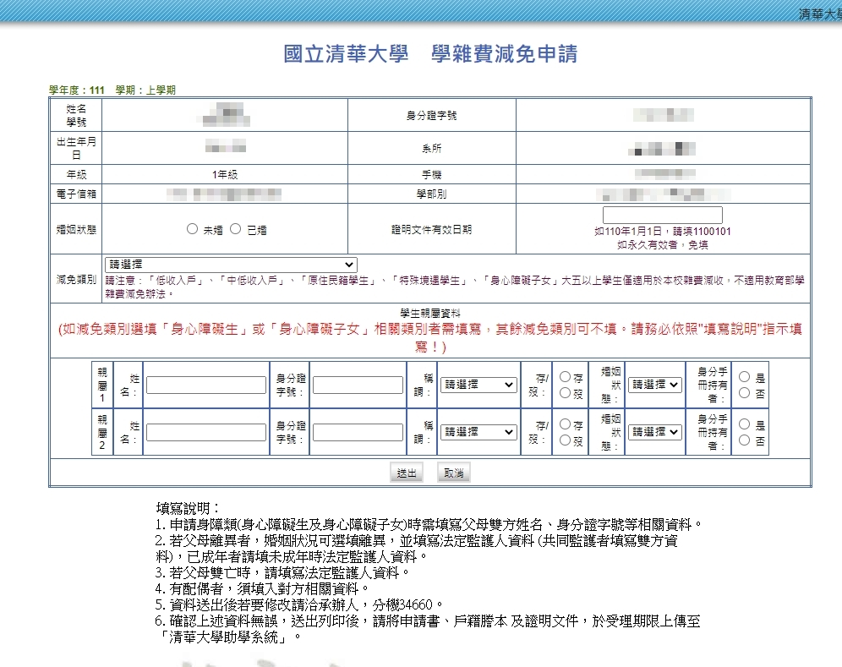
3.填寫減免申請資訊
必填： ①低收/中低收入戶減免類別 (未取證明文件者，請空白)
②特殊境遇家庭子女類別
③身心障礙減免類別
★無須填寫：
○身障手冊有效日期為空白者
○持鑑定證明者
○申請原住民學生減免
○申請現役軍人子女
○申請軍公教遺族
申請「身心障礙學生」類別者， 請先與承辦人聯繫完成「身心障礙學生資料維護」，再填寫申請資料。
承辦人：林小姐 分機34660 E-mail：cy.lin@mx.nthu.edu.tw
【請告知學號、姓名、身障類別/代碼(EX肢體障礙/第7類/手冊背面編號)、障礙程度(輕/中/重度)】
身心障礙類別必填親屬資料，其他類別無須填寫。
☆父母離異者，請參考戶籍謄本並填寫監護人資料。
☆學生成年後父母離異，請填寫未成年時監護人資料。
☆學生已婚者，請填寫配偶。
身心障礙類別：
●身心障礙學生(含持鑑定證明)
●身心障礙人士子女

Slide 6
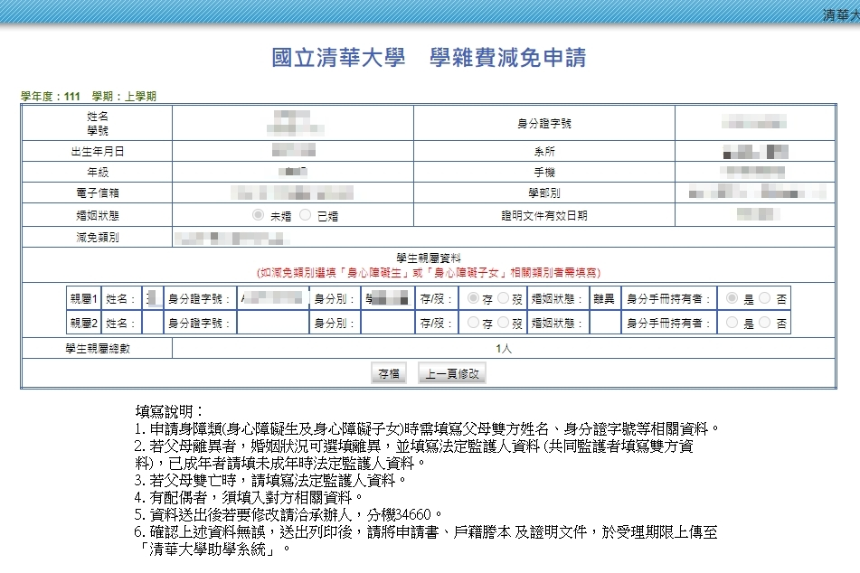
4.確認申請資訊：存檔或回上一頁修改
存檔後，將無法修正。
若須修正請用紅筆訂正或與承辦人聯繫。 承辦人：林小姐 分機34660 E-mail：cy.lin@mx.nthu.edu.tw

Slide 7
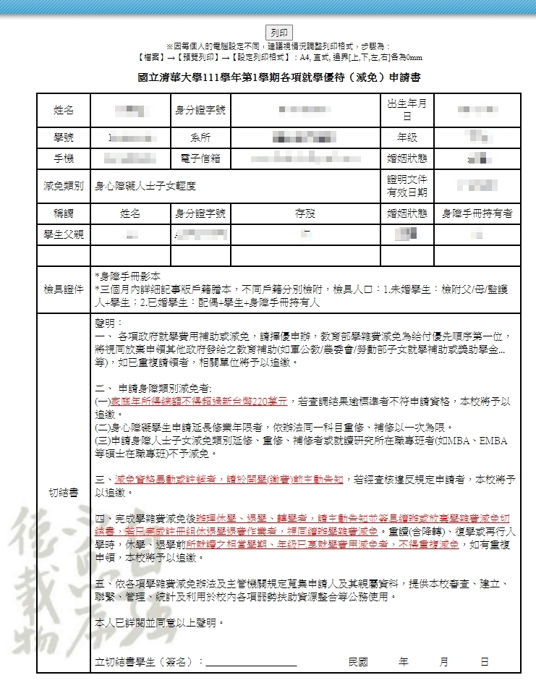
5.列印
請詳閱切結書並列印簽名

Slide 8
查詢及列印申請表
下載／列印申請表
初審結果
①依各類學雜費減免辦法規定及本校學則，大學、碩士班至多８學期、博士班至多14學期。
●持有身心障礙手冊學生，延修時同一科目重修可再減免１次。
②大學部５年級重修生具減免資格者，依學雜費收費標準９學分以下，雜費可減免30%(繳70%)。

Slide 9
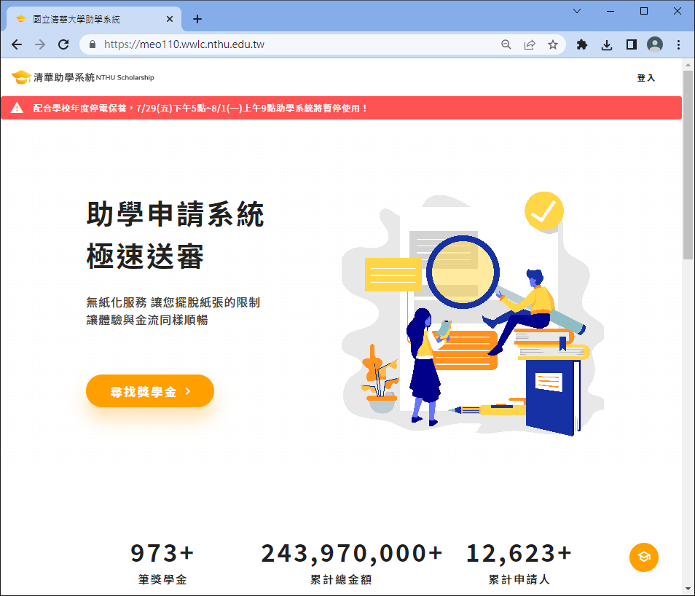
6.繳件
請將
①申請表(含簽名)
②戶籍資料(詳細記事版三個月內戶籍謄本)
③證明文件
上傳至 「清華大學助學系統」
https://meo110.wwlc.nthu.edu.tw/
如何在清華助學系統完成繳件←連結

